Slide 1



Customization About
Kehao.wei Framework

Slide 2
目录
1.PLF相关
2.添加模块
3.其他定制

Slide 3
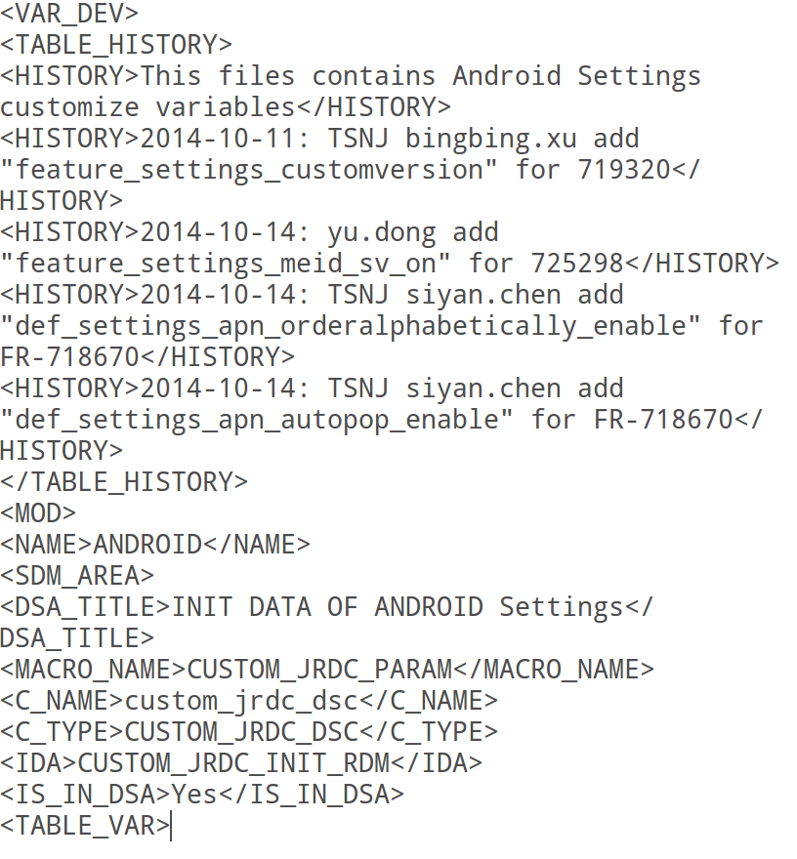
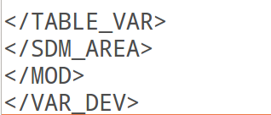
1.1PLF结构
1.HISTORY:文件内容及修改记录
2.NAME：使用系统名称，默认ANDROID
3.DSA_TITLE:对标题的描述
4.MACRO_NAME，C_NAME,C_TYPE,IDA,IS_IN_DSA都按照旁边图中默认填写
5.Plf文件头、尾如图，中间添加具体定制内容

Slide 4
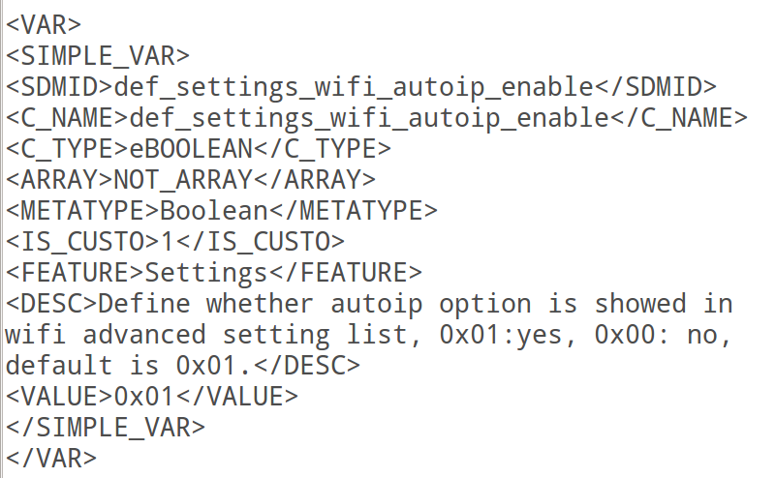
1.2PLF定制结构
1.SDMID：java中调用的名字
2.C_TYPE：定制值类型
3.ARRAY:是否是数组
4.METATYPE：定制值类型、大小
5.IS_CUSTO：是否可以被perso定制
6.FEATURE:所在模块
7.DESC：定制值作用描述
8.VALUE:定制值的值

Slide 5
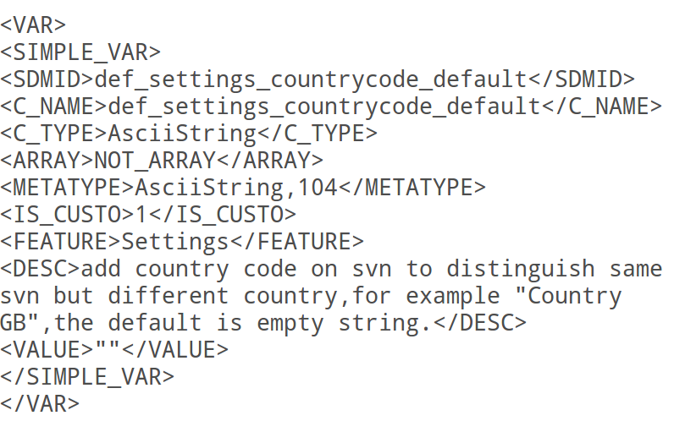
1.3PLF使用示例—String type

Slide 6
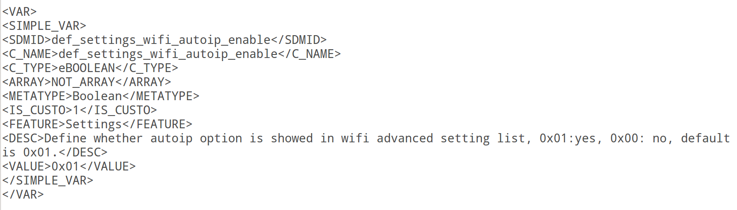
1.3PLF使用示例—Boolean type

Slide 7
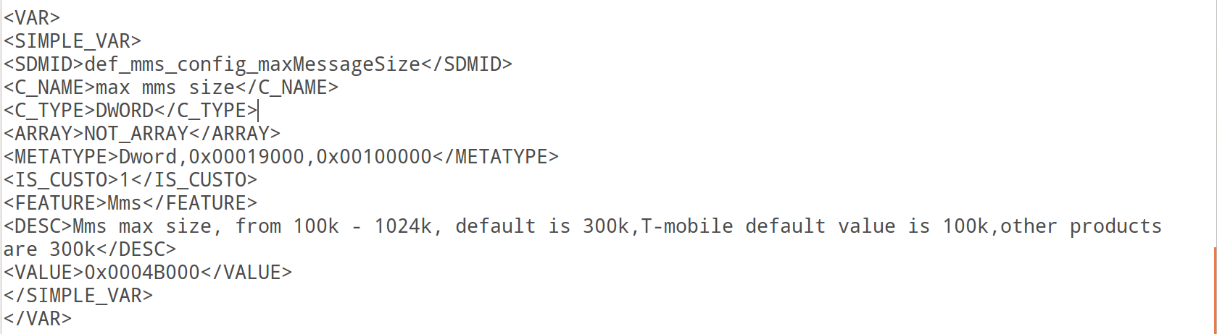
1.3PLF使用示例—Word type

Slide 8
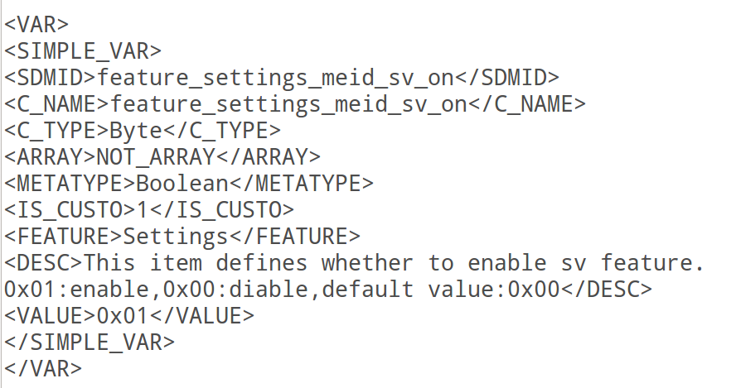
1.3PLF使用示例—Byte type

Slide 9
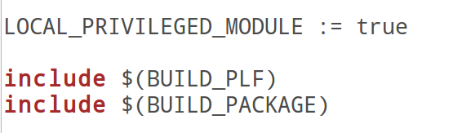
1.4PLF&XPLF
1.isdm_<module name>.plf在模块根目录下，里面的定制值都是可以被perso控制的，如果想要使用某个定制值但不想被perso控制，可以将定制值写在isdm_<module name>.xplf中，也在模块根目录下，规则与.plf文件相同。
2.某模块中使用了plf定制，则需要在Android.mk文件中添加build plf命令，通常只需要加在build package命令上面就好了，如下图：

Slide 10
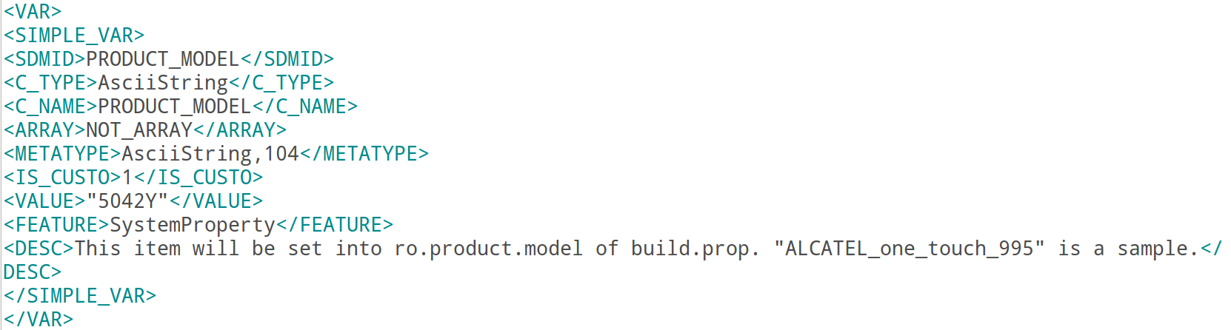
1.4System Properties
项目中system properties都定义在isdm_sys_properties.plf中，如在alto5中定义在如下位置：
/device/tct/alto5/perso/isdm_sys_properties.plf

Slide 11
2添加模块
1.将模块添加到/vendor/tct/source/apps目录下面
2.在项目的<project name>.mk文件中的PRDUCT_PACKAGES下添加对应的模块名字，如在alto5中，在/device/tct/alto5/alto5.mk下，如图添加：

Slide 12
2添加模块
3.添加资源分离：
在/device/tct/alto5/perso/string_res.ini中添加模块如图：

Slide 13
3.1Strings
1.所有翻译位置：strings.xls，如alto5中位置为： /jb_wimdata_ng/wlanguage/src/strings.xls
2.所有需要资源分离的模块都需要在string_res.ini中添加，如alto5中位置为： /device/tct/alto5/perso/string_res.ini

Slide 14
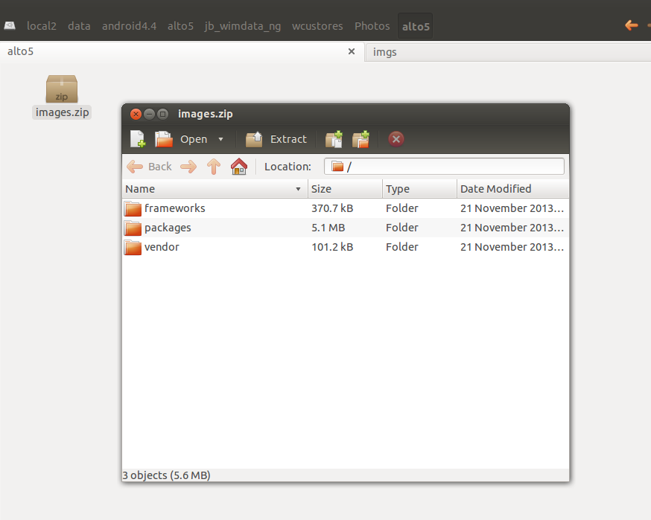
3.2Icons
所有需要定制的图片都在images.zip中，如在alto5中位置为： /jb_wimdata_ng/wcustores/Photos/alto5/images.zip

Slide 15
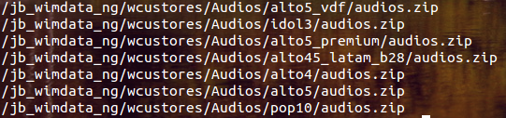
3.3Audio
所有需要定制的audio都在audios.zip中，具体路径，如在alto5中如下图：

Slide 16
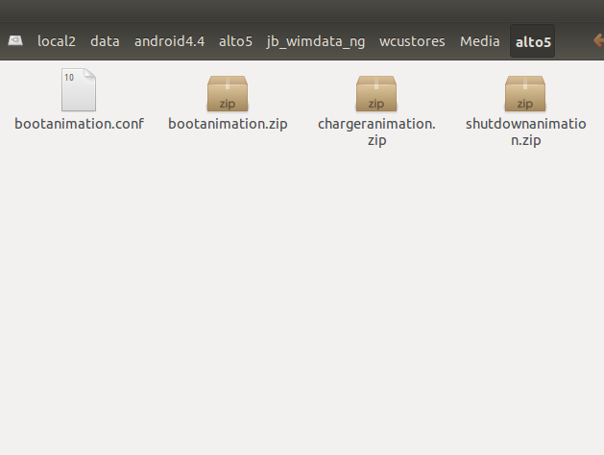
3.4Media
开关机动画定制都在Media文件夹下，如在alto5下，具体路径如图

Slide 17
3.5Fonts
需要定制的字体文件应该全部放到如下路径中：[project_name]_wimdata_ng/wcustores/fonts
Alto5中没有找到font相关的定制文件。

Slide 18


